Slide 1
10099: The Tourist Guide
★★★☆☆
題組：Problem Set Archive with Online Judge
題號：10099: The Tourist Guide
解題者：王譽鈞
解題日期：2021年5月13日
題意：題目給定數個點和兩點之間最大可以運送人的數量。求如果有一位導遊，要把一群遊客從起點帶到終點，最少需要花多少趟?

Slide 2
題意範例：
7 10
1 2 30
1 3 15
1 4 10
2 4 25
2 5 60
3 4 40
3 6 20
4 7 35
5 7 20
6 7 30
1 7 99 ➔ Scenario #1
0 0 Minimum Number of Trips = 5
有7個地方，有10條路

Slide 3
題意範例：
7 10
1 2 30
1 3 15
1 4 10
2 4 25
2 5 60
3 4 40
3 6 20
4 7 35
5 7 20
6 7 30
1 7 99 ➔ Scenario #1
0 0 Minimum Number of Trips = 5
有7個地方，有10條路
1到2之間一次最多只能讓30個人通過

Slide 4
題意範例：
7 10
1 2 30
1 3 15
1 4 10
2 4 25
2 5 60
3 4 40
3 6 20
4 7 35
5 7 20
6 7 30
1 7 99 ➔ Scenario #1
0 0 Minimum Number of Trips = 5
有7個地方，有10條路
1到2之間一次最多只能讓30個人通過
要帶99位遊客從第1個點到第7個點

Slide 5
題意範例：
7 10
1 2 30
1 3 15
1 4 10
2 4 25
2 5 60
3 4 40
3 6 20
4 7 35
5 7 20
6 7 30
1 7 99 ➔ Scenario #1
0 0 Minimum Number of Trips = 5
2
60
5
30
25
20
1
10
4
35
7
40
30
15
3
6
20

Slide 6
題意範例：
7 10
1 2 30
1 3 15
1 4 10
2 4 25
2 5 60
3 4 40
3 6 20
4 7 35
5 7 20
6 7 30
1 7 99 ➔ Scenario #1
0 0 Minimum Number of Trips = 5
2
60
5
30
25
20
99
1
10
4
35
7
40
30
15
3
6
20
Count = 0

Slide 7
題意範例：
7 10
1 2 30
1 3 15
1 4 10
2 4 25
2 5 60
3 4 40
3 6 20
4 7 35
5 7 20
6 7 30
1 7 99 ➔ Scenario #1
0 0 Minimum Number of Trips = 5
+24
2
60
5
30
25
20
75
24
1
10
4
35
7
40
30
15
3
6
20
Count = 0

Slide 8
題意範例：
7 10
1 2 30
1 3 15
1 4 10
2 4 25
2 5 60
3 4 40
3 6 20
4 7 35
5 7 20
6 7 30
1 7 99 ➔ Scenario #1
0 0 Minimum Number of Trips = 5
2
60
5
30
25
20
75
24
1
10
4
35
7
40
30
15
3
6
20
Count = 1

Slide 9
題意範例：
7 10
1 2 30
1 3 15
1 4 10
2 4 25
2 5 60
3 4 40
3 6 20
4 7 35
5 7 20
6 7 30
1 7 99 ➔ Scenario #1
0 0 Minimum Number of Trips = 5
+24
2
60
5
30
25
20
51
48
1
10
4
35
7
40
30
15
3
6
20
Count = 1

Slide 10
題意範例：
7 10
1 2 30
1 3 15
1 4 10
2 4 25
2 5 60
3 4 40
3 6 20
4 7 35
5 7 20
6 7 30
1 7 99 ➔ Scenario #1
0 0 Minimum Number of Trips = 5
2
60
5
30
25
20
51
48
1
10
4
35
7
40
30
15
3
6
20
Count = 2

Slide 11
題意範例：
7 10
1 2 30
1 3 15
1 4 10
2 4 25
2 5 60
3 4 40
3 6 20
4 7 35
5 7 20
6 7 30
1 7 99 ➔ Scenario #1
0 0 Minimum Number of Trips = 5
+24
2
60
5
30
25
20
27
72
1
10
4
35
7
40
30
15
3
6
20
Count = 2

Slide 12
題意範例：
7 10
1 2 30
1 3 15
1 4 10
2 4 25
2 5 60
3 4 40
3 6 20
4 7 35
5 7 20
6 7 30
1 7 99 ➔ Scenario #1
0 0 Minimum Number of Trips = 5
2
60
5
30
25
20
27
72
1
10
4
35
7
40
30
15
3
6
20
Count = 3

Slide 13
題意範例：
7 10
1 2 30
1 3 15
1 4 10
2 4 25
2 5 60
3 4 40
3 6 20
4 7 35
5 7 20
6 7 30
1 7 99 ➔ Scenario #1
0 0 Minimum Number of Trips = 5
+24
2
60
5
30
25
20
3
96
1
10
4
35
7
40
30
15
3
6
20
Count = 3

Slide 14
題意範例：
7 10
1 2 30
1 3 15
1 4 10
2 4 25
2 5 60
3 4 40
3 6 20
4 7 35
5 7 20
6 7 30
1 7 99 ➔ Scenario #1
0 0 Minimum Number of Trips = 5
2
60
5
30
25
20
3
96
1
10
4
35
7
40
30
15
3
6
20
Count = 4

Slide 15
題意範例：
7 10
1 2 30
1 3 15
1 4 10
2 4 25
2 5 60
3 4 40
3 6 20
4 7 35
5 7 20
6 7 30
1 7 99 ➔ Scenario #1
0 0 Minimum Number of Trips = 5
+3
2
60
5
30
25
20
99
1
10
4
35
7
40
30
15
3
6
20
Count = 4

Slide 16
題意範例：
7 10
1 2 30
1 3 15
1 4 10
2 4 25
2 5 60
3 4 40
3 6 20
4 7 35
5 7 20
6 7 30
1 7 99 ➔ Scenario #1
0 0 Minimum Number of Trips = 5
2
60
5
30
25
20
99
1
10
4
35
7
40
30
15
3
6
20
Count = 5

Slide 17
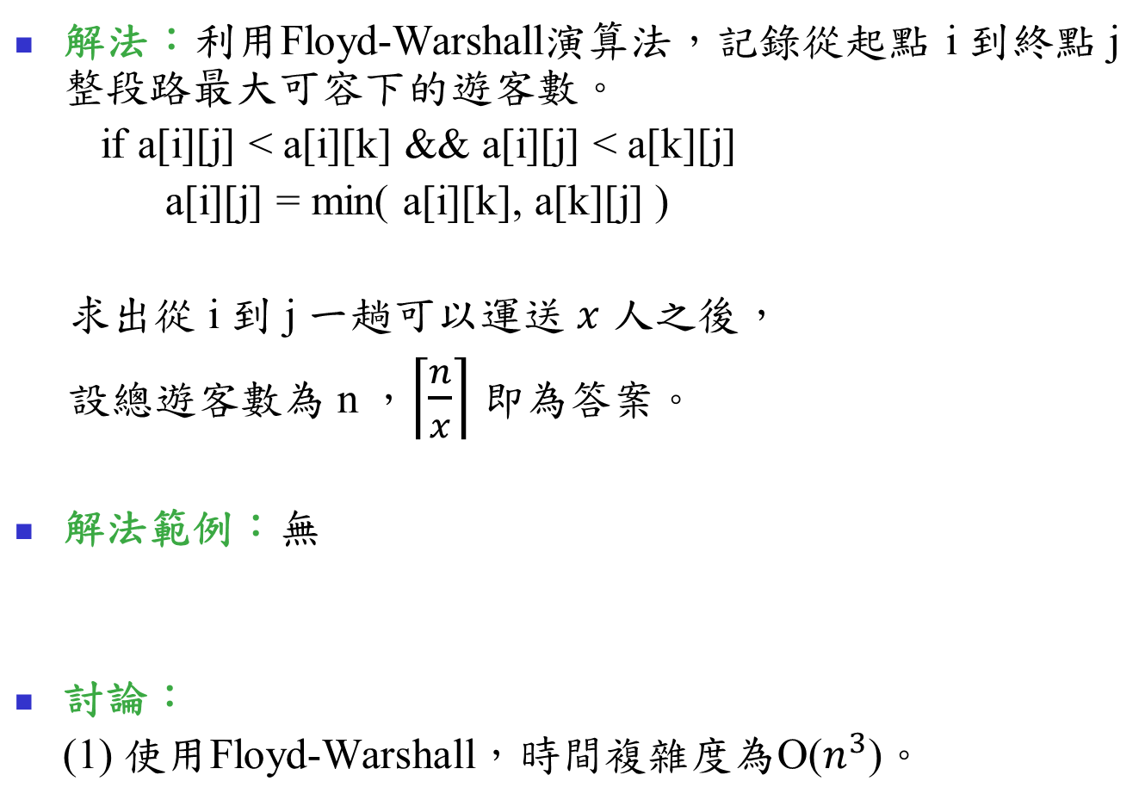
解法：利用Floyd-Warshall演算法，記錄從起點 i 到終點 j整段路最大可容下的遊客數。
if a[i][j] < a[i][k] && a[i][j] < a[k][j]
a[i][j] = min( a[i][k], a[k][j] )
求出從 i 到 j 一趟可以運送 $x$ 人之後，
設總遊客數為 n ，$\left\lceil \frac{n}{x}\right\rceil$ 即為答案。
解法範例：無
討論：
(1) 使用Floyd-Warshall，時間複雜度為O($n^{3}$)。
k
i
j

